Slide 1
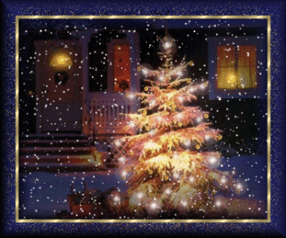

Щелкунчик и мышиный король

Slide 2
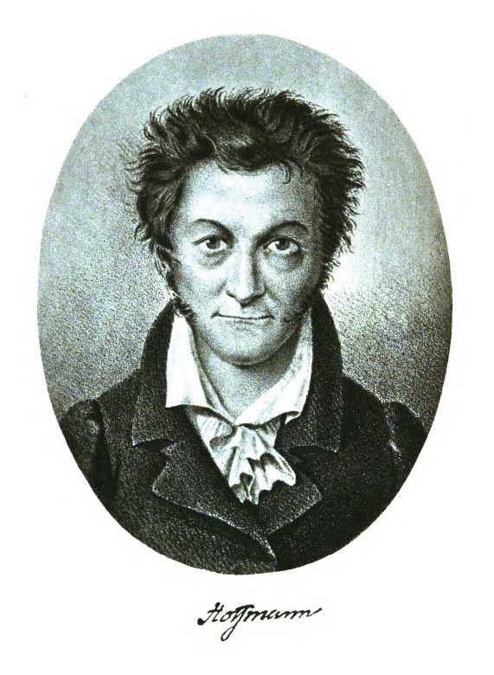
Эрнст Теодор Амадей Гофман
(1776 – 1822)

Slide 3
Особенности волшебной сказки
Мир делится на свой и чужой
Есть чудесные превращения
У героев есть волшебные помощники
Магические числа
Трудные испытания для главных героев
Победа добра над злом

Slide 4
Сочельник – это день перед праздником Рождества.
С 24 на 25 декабря по старому стилю
С 6 на 7 января по новому стилю
Крестный – человек, участвовавший в обряде крещения ребенка, в роли духовного наставника

Slide 5
Рождество – христианский праздник рождения Иисуса Христа
Сюртук – мужская приталенная одежда с длинными полами
Марципан – сладость, конфета из миндального теста

Slide 6
Главные герои сказки

Slide 7
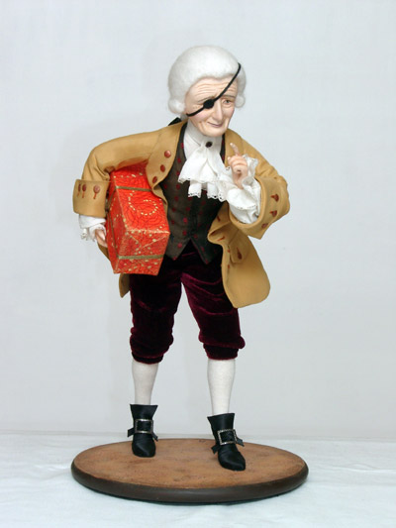
Дроссельмейер

Slide 8
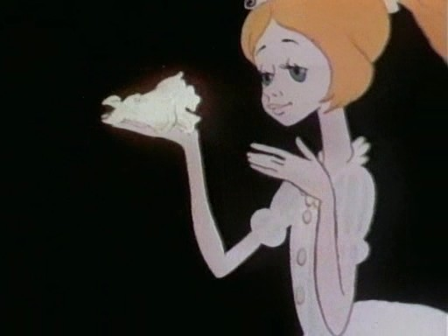
Мари

Slide 9
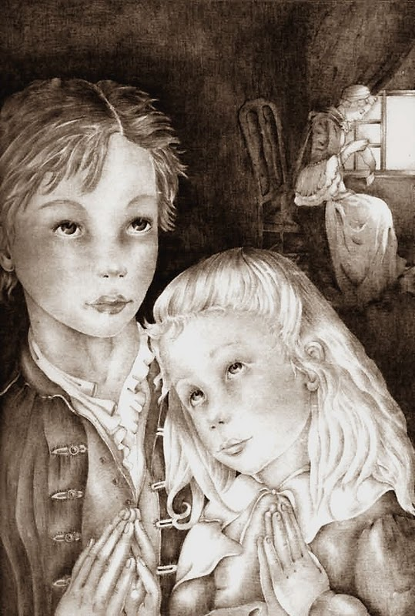
Фриц

Slide 10

Подарки
Галопом и рысью – бег лошади
Эскадрон гусар – офицеры легкой кавалерии (конницы)
Шлейф – длинный, волочащийся сзади подол женского платья

Slide 11
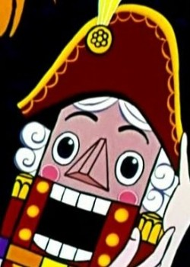
Любимец - щелкунчик

Slide 12

Доломан – гусарский кафтан
Позумент – серебряная или золотая тесьма
Щеголь – мужчина, нарядно, изыскано одетый

Slide 13
Героев круг очерчен нами
А что же ждет их, знаешь ты?
Вперед, вперед за чудесами
Зовут нас книжные листы…

